Slide 1
ELEMENTOS PARA EL DEABTE SOBRE EL TRABAJO EN SALUD: la salud psicológica y su relación con la calidad de vida laboral.
17 y 18 de Noviembre – Hotel Plaza San Francisco – Santiago – Chile
17 y 18 de Noviembre – Hotel Plaza San Francisco – Santiago – Chile
17 y 18 de Noviembre – Hotel Plaza San Francisco – Santiago – Chile
Jornada de Buen Trato y Buenas Prácticas de Calidad de Vida Laboral
Elisa Ansoleaga, PhD en Salud Pública.
Investigadora del Programa de Estudios Psicosociales del Trabajo,
Universidad Diego Portales, Santiago de Chile.
17 y 18 de Noviembre – Hotel Plaza San Francisco – Santiago – Chile

Slide 2
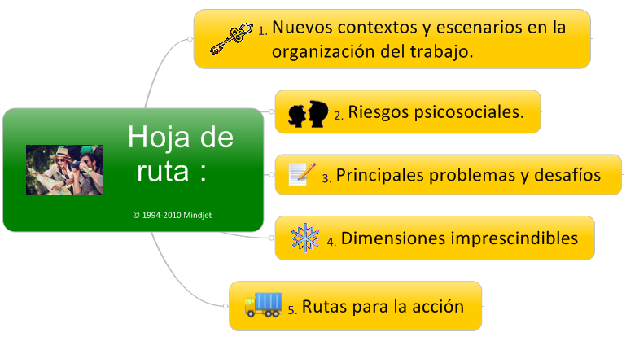

Slide 3
Código de Buenas Prácticas
4. Condiciones de Trabajo.
6. Conciliación de responsabilidades laborales con obligaciones familiares.
7. Prevención y sanción del acoso laboral y sexual.

Slide 4
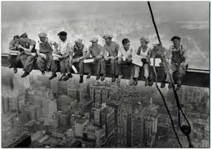
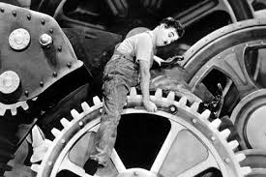
Nuevos contextos y escenarios en la organización del trabajo

Slide 5
Nuevas formas de organizar el trabajo:
Intensifican y extienden jornadas de trabajo
Mayor uso de las funciones psíquicas y cognitivas
Alta responsabilidad y baja autonomía.
Individualización y Escaso apoyo social.

Slide 6
Nuevas formas de organizar el trabajo:
Fatiga Física → Fatiga Mental.
Más posibilidades de presentar sintomatología de desorden mental.
Ausentismo → Presentismo.

Slide 7
Capitalismo sanitario: Josep Blanch, 2012
Un nuevo modelo de gestión, vinculado a los principios de mercado y que pone énfasis en:
1. Descentralización organizativa.
2. Reducción de costos y aumento de la eficiencia.
3. Competencia del ámbito publico/privado.
4. Flexibilización del empleo.
5. Externalización de funciones.
6. Evaluación centrada en Rend. Individual.
7. RR.HH basado en indicadores.

Slide 8
IMPACTO DE LA REFORMA EN TRABAJADORES DE LA SALUD Ansoleaga et al. Rev. méd. Chile vol.139 no.9 Santiago set. 2011
Enfoque de derechos impacta en la relación con los pacientes. Relación pierde importancia y centralidad y se despersonaliza (Instituto Salud y Futuro 2002, Bascuñan 2005, Horwitz 2004).
La descentralización y autogestión de los hospitales públicos contribuyen a una mayor flexibilidad laboral: desempeño/ ingreso; contratos temporales (Ugalde & Homedes, 2005); pérdida de estabilidad y seguridad; control al ejercicio de la profesión, pérdida de autonomía (Horwitz, 2004).
Centros guiados por principios ajenos a la práctica tradicional: “productividad, de racionalización, costo beneficio, rendimiento... sentidos frecuentemente como alienantes” (Horwitz, 2004), y contradictorios a los valores propios de una cultura de servicio público.
Notes:
Nuevo enfoque de derechos impacta en la relación con los pacientes:
De “beneficiarios a ciudadanos con derechos” (Instituto de Salud y Futuro, 2002)
Se despersonaliza (Bascuñán, 2005)
Pierde importancia y centralidad. (Bascuñán, 2005)
Mayor acceso y demana por información.
Población tendría una actitud más crítica, recelosa y desafiante de la autoridad médica.(Horwitz, 2004)
La descentralización y autogestión de los hospitales públicos contribuyen a una mayor flexibilidad laboral:
Vincula el desempeño con la cantidad de ingreso.
Se establecen “contratos temporales con remuneraciones muy bajas y sin derecho a jubilación y a otras prestaciones” (Ugalde & Homedes, 2005. p.205)
Pérdida de estabilidad y seguridad en el empleo percibida como un atentado a los derechos adquiridos.
Control al ejercicio de la profesion, perdida de autonomía (Horwitz, 2004. p. 770).
Centros guiados por principios ajenos a la práctica tradicional: “productividad, de racionalización, costo beneficio, rendimiento... sentidos frecuentemente como alienantes” (Horwitz, 2004. p. 770), y contradictorios a los valores propios de una cultura de servicio público.
En concomitancia con lo anterior, existiría un mayor acceso, por parte de la población, a la información sobre temas médicos, posibilitando que existan menos trabas para cuestionar directa o indirectamente la labor profesional del médico. la población tendría una actitud más crítica, recelosa y desafiante de la autoridad médica.(Horwitz, 2004)
A partir de la actual reforma los centros hospitalarios están guiados por principios de “productividad, de racionalización, costo beneficio, rendimiento, estimados en principios como ajenos, y aun más, sentidos frecuentemente como alienantes” (Horwitz, 2004. p. 770).
La medicina ha sido durante un largo periodo una profesión que ha gozado de autonomía en contraste con otras profesiones, teniendo los médicos la facultad de ejercer sus procedimientos bajo sus propios estándares, estar bajo el control continuo de entidades externas (Horwitz, 2004). Con la reforma la estandarización de protocolos, evidencias y guías clínicas, son percibidos como un indicador de presión para controlar la práctica médica el punto de “conocer qué, cómo y cuánto se diagnostica, se trata y se prescribe” (Horwitz, 2004. p. 770). Los cambios que ha traído la actual reforma han sido percibidos como una amenaza al profesionalismo.
La descentralización y autogestión de los hospitales públicos contribuyen a una mayor flexibilidad laboral para los médicos, teniendo éstos un nuevo estamento que vincula el desempeño con la cantidad de ingreso. El neoliberalismo ha instalado la flexibilidad laboral, con el objeto de disminuir los costos, el tiempo y de incrementar la eficacia. Para ello, es necesario restringir ciertos derechos y beneficios de los que gozaban los trabajadores previo a la reforma: seguridad en el empleo, jubilaciones y sueldos justos. Junto a ello, es necesario establecer “contratos temporales con remuneraciones muy bajas y sin derecho a jubilación y a otras prestaciones” (Ugalde & Homedes, 2005. p.205)

Slide 9
ESCALA MALESTAR PSICOFISIOLÓGICO: HAN EXPERIMENTADO SIEMPRE O CASI SIEMPRE LOS SIGUIENTES SÍNTOMAS: Ansoleaga et al. Rev. méd. Chile vol.139 no.9 Santiago set. 2011

Slide 10
…Ampliación de resultados
Aspecto positivo
Un alto porcentaje de médicos y enfermeras consideran que los aspectos técnicos y/o materiales han mejorado.
Aspectos negativos
Incremento de la carga de trabajo
Falta tiempo para realizar tareas
Presión asistencial
Carga laboral

Slide 11
Sobrecarga laboral
Trato con el paciente
Relaciones interpersonales
Sentimientos de estrés, cansancio

Slide 12
Malestar psicofisiológico en Profesionales de la salud pública Ansoleaga et al. Rev. méd. Chile vol.139 no.9 Santiago set. 2011
Los procesos de reforma en el sector salud:
Exitosos en la implementación de cambios materiales y tecnológicos.
Discutir su actuación en garantizar la mejora de los entornos de trabajo.
Mejoras se han acompañado de una intensificación de la carga de trabajo, con consecuencias negativas en salud física y mental.
Las relaciones positivas con sus colegas pueden ser un amortiguador contra los efectos negativos sobre la salud.
Notes:
Personal médico y de enfermería coincide en identificar a la carga de trabajo y las relaciones con sus superiores, entre los aspectos más negativos de sus condiciones de trabajo.
Asimismo indican entre los más positivos los aspectos físicos y tecnológicos y las relaciones con los colegas.
El personal de enfermería muestra un mayor grado de cumplimiento de las normas de funcionamiento de sus centros de trabajo, un mayor grado de compromiso con la ideología mercantilista y, al mismo tiempo, reporta mayor malestar psicofisiológico.

Slide 13
El Trabajo Emocional:
Sector de servicios (Neffa, 2003): particulares condiciones de trabajo y exigencias:
El mismo trabajador genera un producto o un bien que él mismo entrega al usuario, en un proceso interactivo con y para otros, cuya calidad es el resultado de una combinación de los aspectos técnicos e interpersonales involucrados (Peiró, 2004; Moreno-Jiménez, Gálvez Herrer, Rodríguez-Carvajal & Garrosa, 2010).
La relación con el cliente, usuario o consumidor se impone al trabajador, como una carga adicional a las demandas cognitivas y comportamentales: la de tener que gestionar sus estados de ánimo y producir las emociones correctas para interactuar con el usuario.
“exigencias emocionales”: riesgo de la fatiga emocional y burnout, el “trabajo emocional”: riesgo de experimentar disonancia emocional entre la emoción vivenciada y aquella que debe mostrar.

Slide 14
La relación Trabajo - Vida en un contexto laboral flexible

Slide 15
Cambios demográficos y socioculturales
Disminución del tamaño de las familias
Menor número de niños y mayor número de adultos mayores
Creciente diversificación de las familias: hogares con dos proveedores, hogares con mujeres como únicas proveedoras
Aumento de la participación laboral de mujeres
Aumento de años de vida laboral
Menos interrupciones en sus trayectorias laborales
Aumento de niveles educacionales
Positiva valoración de empleo femenino
Oportunidad de incrementar niveles de autonomía económica e independencia personal de las mujeres
Reducción de pobreza

Slide 16
- Intensificación del trabajo
- Extensión de jornadas de trabajo
- Difuminación de límites entre trabajo y no trabajo
- Colonización del tiempo de no trabajo con tareas labores
Mayor participación laboral femenina
Relación problemática entre
trabajo y familia

Slide 17
CONCILIACION
TRABAJO - FAMILIA
Iniciativas que adoptan las organizaciones –más allá de lo que establece la ley- destinadas a crear condiciones para que trabajadores y trabajadoras cumplan en forma óptima con las responsabilidades familiares y laborales
(Acción Empresarial & SERNAM, 2003)
Relación más armónica entre la vida familiar y la vida laboral
Equidad entre hombres y mujeres

Slide 18
MODELOS PARA EXPLICAR LA RELACIÓN TRABAJO Y FAMILIA
Teoría del conflicto de roles: la participación en el rol laboral se vuelve difícil debido a la participación en el rol familiar, y viceversa(Greenhaus y Beutell (1985)).
La perspectiva de la escasez: los recursos personales de tiempo, energía y atención son limitados, la participación en un rol interfiere en la habilidad de una persona para afrontar las responsabilidades del otro rol (Hernández, 2008).
Modelo de los Límites (Clarck, 2000): las personas transitan cotidianamente fronteras entre estos dos mundos que pueden ser físicas, temporales y psicológicas. Los límites pueden expandirse o retraerse, pues se trata de límites permeables y flexibles
Tres formas principales de conflicto familia y trabajo
El conflicto de tiempo
El conflicto de tensión
El conflicto de comportamiento
Naturaleza bidireccional del conflicto.
El tiempo, la tensión y los comportamientos de una esfera rebasan sus límites e impregnan al otro ámbito.
Los límites entre trabajo y familia son asimétricamente permeables (Pleck, 1977): la permeabilidad del ámbito privado es mayor: trabajo en el hogar es más elástico.
Notes:
Conflicto interrol: las presiones de ambos ámbitos son mutuamente incompatibles por lo que la participación en un ámbito dificulta la participación en otro (Greenhaus y Beutell, 1985).

Slide 19
Acciones de conciliación
Corresponsabilidad Social del Cuidado
Facilitar una balanceada atención de las responsabilidades laborales, de cuidado, y de disfrute del resto de ámbitos de la vida personal, familiar y comunitaria
Lograr una redistribución de las tarea de cuidado que resulte equitativa entre todos los actores institucionales (estado, mercado, hogares) y entre hombres y mujeres
Trabajo de cuidado es un BIEN SOCIAL, socialmente necesario, y NO debe ser considerado una responsabilidad exclusivamente de las mujeres

Slide 20
Beneficios para las organizaciones y para los trabajadores/as de implementación de medidas de conciliación trabajo y familia: lo que dicen las investigaciones

Slide 21
Algunos resultados de Investigación
La falta de conciliación tiene un innegable conflicto potencial con consecuencias individuales, familiares y organizacionales (Poelmans, 2001).
A nivel organizacional (Jiménez & Moyano, 2008)
Políticas organizacionales para fomentar el equilibrio entre trabajo y familia, una cultura familiar amigable que contemple medidas como flexibilidad de horarios, servicios de asistencia en labores domésticas, permisos laborales, y en general, beneficios organizacionales, se relacionan positivamente con:
Mayor lealtad y grado de identificación y compromiso con la organización por parte de los trabajadores
Disminución de los índices de ausentismo
Incremento en los niveles de bienestar y satisfacción en los trabajadores, laboral, familiar y vital;
Mejoramiento del desempeño, aumento de la productividad.

Slide 22
Algunos resultados de Investigación
Mayores niveles de conflicto T-F y F-T se asocian a:
menor nivel de salud física.
menor nivel de salud mental.
Jornada más extensa se asocia a mayor conflictividad T-F, menores niveles de salud física y mental.
Barros E, Barros MC. Conflicto entre trabajo y familia: efectos sobre la salud y resultados laborales en mujeres. Estudios de Administración, 2008; 15(2): 1-45

Slide 23
Algunos resultados de Investigación
Las políticas de conciliación son cada vez más frecuentes en las empresas, suelen ser de flexibilidad.
Sin embargo, muchos trabajadores dudan en aprovechar esas opciones, por temor a consecuencias negativas a largo plazo de carrera (Perles, 2001).
Role Stress/Strain and Work-Family (2002
Rosalind Barnett, Brandeis University- Community, Families & Work Program

Slide 24
Relación Trabajo y Salud

Slide 25
Trabajo y salud
TRABAJO Y SALUD
Efectos(+): Trabajo como fuente de salud permite estados de bienestar, sentimientos de identidad y pertenencia a la sociedad.
Efectos(-): Trabajo puede dañar la salud y generar malestar según las condiciones sociales y materiales en que se realiza.

Slide 26
Contextos relevantes para la relación salud y trabajo hoy
Cambios epidemiológicos en población general y por ende en los trabajadores/as: por ejemplo, enfermedades crónicas.
Cambios sociodemográficos en la población que trabaja: envejecimiento poblacional, hogares monoparentales y con jefaturas de hogar femenina. Problemas asociados a la vida en las grandes urbes: transporte, vivienda, etc.
Marco regulatorio internacional: Énfasis en calidad del empleo, determinantes sociales y justicia social.

Slide 27
La importancia de la dimensión de género. Características diferentes de los empleos de mujeres y de hombres pueden determinar diferentes:
a) tasas del ausentismo por enfermedad;
b) acceso a actividades de conciliación trabajo-familia,
c) acceso a medidas de prevención (incluyendo el acoso moral, sexual) y de retorno al empleo;
c) cargas de trabajo; reconocimiento de su trabajo y posibilidad de decidir como hacer su trabajo;
d) presencia o ausencia de apoyo social de empleadores y de colegas particularmente en las situaciones de acoso moral o sexual;
e) posibilidad de ser informados/as y consultados/as por la dirección sobre asuntos que afectan su trabajo.

Slide 28
El trabajo siempre ha tenido riesgos…

Slide 29
…con la industrialización cambiaron los riesgos y sus consecuencias…

Slide 30
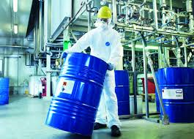
Modelos clásicos de salud ocupacional:
Riesgos ambientales, físicos, químicos y biológicos.

Slide 31
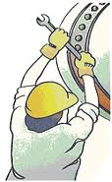
Repensar las Condiciones y Medio Ambiente de Trabajo
Carga Mental
Requerimientos laborales de tipo cognitivo.
Carga Psíquica
Carga Psíquica
Aspectos psicosociales, afectivos y relacionales de las demandas del puesto de trabajo.
Carga Física
Esfuerzo físico muscular.
Notes:
¿Cómo se configura el trabajo? En la concepción actual Acorde a las dimensiones del ser humano y su implicación integral en el trabajo, las exigencias a las que se ven sometidas los trabajadores son de tipo físico, mental y psíquico.

Slide 32
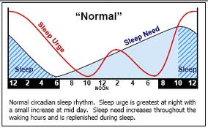
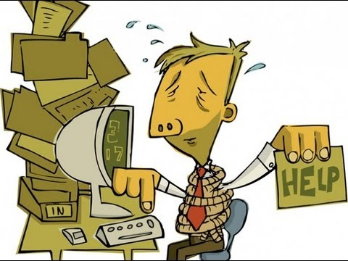
¿Qué ocurre con la presión de tiempo?
¿Cuáles son los efectos de los sistemas de turnos
¿y con el uso intensivo de TIC´s?

Slide 33
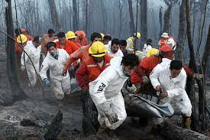
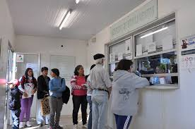
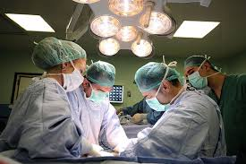
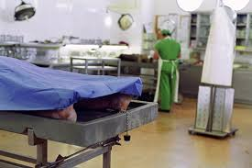
¿Qué hacemos
después de estos trabajos con nuestras emociones?

Slide 34
Estrés Laboral

Slide 35
MODELOS CLÁSICOS DEL ESTRÉS LABORAL Algunas críticas:
Toda la responsabilidad en la producción del estrés laboral se centra en el individuo.
Desconocen la contribución de los elementos de la organización
Suponen condiciones son estáticas y estables, y las personas deben aprender
Notes:
Toda la responsabilidad en la producción del estrés laboral se centra en el individuo: modo de percibir, interpretar y afrontar las situaciones problemáticas o amenazantes,
Desconocen la contribución de los elementos de la organización y de las interacciones en el trabajo en la producción del estrés.
Ofrece poco espacio para las intervenciones de la organización del trabajo, pues supone que las condiciones son estáticas y estables, y que las personas deben aprender a lidiar con estas condiciones(Vézina, 2002).
Se centra en los determinantes de la adaptación del individuo y excluye las dimensiones emocionales al considerar que lo cognitivo refiere sólo a lo que es conscientemente percibido (Vézina, 2002).
A partir de estas críticas es que los elementos de la organización del trabajo y, particularmente, el entorno psicosocial del trabajo, adquieren relevancia en el estudio de los fenómenos asociados al estrés laboral.

Slide 36
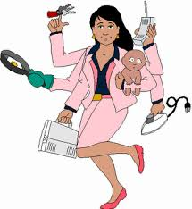
¿Son suficientes los modelos clásicos del estrés laboral para comprender la relación salud mental y trabajo hoy?...
Démosle una vuela…

Slide 37
FACTORES PSICOSOCIALES LABORALES Y SU RELACIÓN CON LA SALUD MENTAL

Slide 38
¿qué decimos cuando decimos riesgo psicosocial?
Conjunto de características de la organización y de las condiciones de trabajo que afectan la salud de los trabajadores.

Slide 39
¿qué medimos cuando medimos riesgo psicosocial?
Demanda Psicológica
Control sobre el trabajo
Apoyo Social de pares y superiores
Relación Esfuerzo/Recompensas recibidas
Acoso psicológico
Acoso sexual
Conflicto doble rol

Slide 40
Efectos estudiados de los factores de Riesgo Psicosocial
Trastornos músculo-esqueléticos
Enfermedades cardiovasculares
Enfermedades gastrointestinales
Trastornos mentales

Slide 41
IMPACTO ORGANIZACIONAL
MAYOR AUSENTISMO, PRESENTISMO, ROTACIÓN.
PROBLEMAS RELACIONALES Y DE SUPERVISIÓN.
MENOR SATISFACCIÓN LABORAL, MOTIVACIÓN Y COMPROMISO.
MAYOR ACCIDENTABILIDAD.
MÁS ERRORES Y MENOS PRODUCTIVIDAD.

Slide 42
Conclusiones Estudio hospital
A pesar de manifestar tener una buena salud, el consumo de analgésicos(1 de 2) y psicotrópicos (1 de 4) es preocupante superando las cifras para población nacional.
Un 40% atribuye el consumo de psicotrópicos a problemas del trabajo doméstico + trabajo remunerado.
Uno de cada cuatro reporta síntomas depresivos y uno de cada tres reporta síntomas de distrés.

Slide 43
Conclusiones Estudio hospital
Importante proporción de exposición a Riesgo psicosocial a nivel hospital.
DER = 67%
Jobstrain: 22%.
Isostrain = 15%.
La falta de reconocimiento es una de las dimensiones que emerge con mayor fuerza en los diferentes estamentos y unidades. Esta cifra es mayor que lo reportado en población general trabajadora.
Se constatan asociaciones entre exposición a dimensiones psicosociales y resultado de SM. Una chance aumentada en más de dos veces de padecer sintomatología al comparar expuestos y no expuestos.

Slide 44
Dimensión del Reconocimiento, evidencia Internacional
La evidencia internacional ha constatado también la relevancia de la percepción de desbalance esfuerzo-recompensas como un factor crítico en indicadores de índole organizacional:
se ha vinculado a la decisión de renunciar o cambiar de profesión(16) ,
con episodios breves y frecuentes de ausentismo (21),
a una disminución de competencias laborales, el tiempo en la profesión, la violencia en el trabajo, entre otras (22).
Impacta en la calidad del servicio/atención entregada (23): el desbalance esfuerzos-recompensas se asoció con la rotación, el ausentismo, las horas extras, entre otros.
Juegan un papel importante sobre los errores en la medicación y en la duración de la estadía de pacientes(23).
Diferencias de género: las mujeres tienen peores indicadores de salud mental y reportan mayores demandas psicológicas en el trabajo. Deben enfrentar situaciones de discriminación o incluso de violencia en virtud de la posición sociocupacional que gozan(7).
Ansoleaga, E. Indicadores de salud mental asociados a riesgo psicosocial laboral en un hospital público.(2014, en Revisión Revista Médica de Chile).
Notes:
Derycke H, Vlerick P, Burnay N, Decleire C, D'Hoore W, Hasselhorn H-M, et al. Impact of the effort-reward imbalance model on intent to leave among Belgian health care workers: A prospective study. Journal of Occupational and Organizational Psychology. 2010;83(4):879-93.
21. Schreuder J, Roelen C, Koopmans P, Moen B, Groothoff J. Effort–reward imbalance is associated with the frequency of sickness absence among female hospital nurses: A cross-sectional study. International Journal of Nursing Studies. 2010;47(5):569-76.
22. Fischer F, Martinez M. Individual features, working conditions and work injuries are associated with work ability among nursing professionals. Work. 2013;45(4):509-17.
23. Paquet M, Courcy F, Lavoie-Tremblay M, Gagnon S, Maillet S. Psychosocial work environment and prediction of quality of care indicators in one Canadian health center. Worldviews Evid Based Nurs 2013;10(2):82-94.

Slide 45
Principales dificultades en la relación Trabajo y Salud Mental
¿Con qué nos topamos cuando intentamos proteger la salud psicológica de las/os trabajadores?

Slide 46
Dificultades:
¿Por qué enferman unas personas y otras no?
Salud mental: ¿sigue siendo una salud de segunda categoría?
Dificultad de probar origen laboral por demandas de causalidad
Dificultad en identificar los riesgos que produjeron estrés.
Abuso de las licencias médicas por problemas de salud mental.
Instalación en el vértice estratégico de la organización.
Diferencias de género

Slide 47
¿Cómo abordar entonces la protección de la salud psicológica en el trabajo?

Slide 48
¿Cuál es la receta?

Slide 49
NO HAY UNA RECETA.

Slide 50
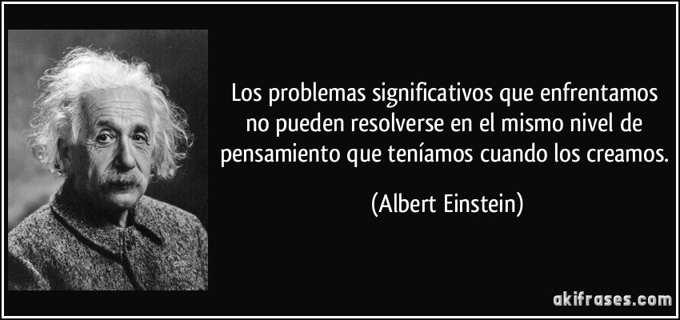

Slide 51
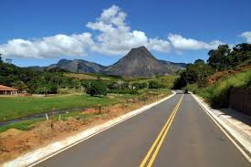
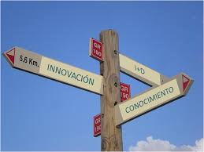
Algunas Rutas para la acción

Slide 52
Dimensiones imprescindibles y rutas para la acción:
Horizonte de sustentabilidad.
Mirada sobre la Organización del Trabajo considerando las necesidades humanas básicas.
Reconocimiento de los distintos niveles de acción.
Considerar momentos para la acción con estrategias claramente diferenciadas.
Dispositivos para enfrentar los incidentes críticos.

Slide 53
Horizonte de sustentabilidad
Interés político-organizacional.
Disposición de recursos humanos , materiales, organizativos.
Disposición y capacidad para aprender y generar nuevos conocimientos.

Slide 54
Horizonte de sustentabilidad
Participación de todos los actores: necesariamente sindicatos. De las estrategias Top-Down a las estrategias Bottom-Up .
Consideración de la cultura organizacional.
Evaluación y monitoreo.
Comunicación permanente juega un papel central.

Slide 55
Mirada sobre la organización del trabajo y de las necesidades humanas básicas:
Más allá de la perspectiva transaccional sobre el estrés laboral.
Más allá de una perspectiva clínica de la salud mental, hacia una perspectiva de los determinantes sociales de la salud.
Consideración de las necesidades humanas básicas como es la autoeficacia (Karasek) y el sentido de pertenencia /reconocimiento (Siegrist).
Incorporación de las dimensiones emocionales del trabajo.

Slide 56
Considerar tres niveles de acción:
Organización
Grupo
Individuo

Slide 57
Momentos para la acción con estrategias claramente diferenciadas:
Prevención.
Conflictividad y sufrimiento derivado del trabajo: cotidiano.
Reintegro al trabajo.
Incidentes críticos.

Slide 58
Prevención:
Los mayores esfuerzos económicos, humanos y organizativos deben centrarse aquí.
“Cuando se está en medio de las adversidades, ya es tarde para ser cauto”.
Séneca (2 AC-65) Filósofo latino.

Slide 59
Enfrentamiento de la conflictividad y del sufrimiento derivado del trabajo.
Generar mecanismos de tramitación de los problemas derivados de la organización del trabajo.
Dispositivos colectivos de escucha para tramitar el sufrimiento derivado del trabajo y para buscar acuerdos técnicos y éticos sobre cómo organizar mejor el trabajo.

Slide 60
Disponer de buenos mecanismos de reintegro al trabajo.
Reintegro al trabajo en Personas con patología mental calificada de origen laboral.
¿Cómo devolverles la funcionalidad que ha sido dañada en el contexto laboral?

Slide 61
Obstáculos en el proceso de reintegro al trabajo en patología mental
Falta de diligencia y oportunidad predispone negativamente al comienzo del tratamiento.
a) judicialización de las causas,
b) la co-morbilidad con otros trastornos mentales, y
c) el temor del despido.
Dificultad de establecer un plan de acción conjunto, al no iniciar en la fase de calificación. Foco en lo individual más que en el contexto de trabajo.
a) falta de médicos del trabajo;
b) tensión de intereses entre actores;
c) legislación y regulación;
d) falta de fiscalización;
e) cultura laboral; etc.
Obstáculos estructurales :

Slide 62
Elementos facilitadores del proceso de reintegro laboral: algunos ejemplos.
Trabajador
Percepción de Autoeficacia.
Lugar de Trabajo
Adecuada comunicación.
Tratamiento
Orientación al lugar de trabajo
Equipo multidisciplinario.
Estrategias de afrontamiento y resolución de problemas.
Reconocer señales de estres.
Adecuaciones en las tareas-actividades.
Tratamiento ajustado al paciente.
Coordinación del equipo tratante.
Políticas Públicas
Políticas Organizacionales
Políticas Estatales.
Ajuste de expectativas trabajador y supervisor.
Actitud de apoyo del empleador y pares.

Slide 63
El proceso de calificación debe ser breve
El tratamiento es de responsabilidad compartida.
El seguimiento implica mantener el tratamiento hasta el logro del reintegro.
Notes:
El proceso de calificación debe ser breve
Para evitar la agudización de los síntomas, la victimización prematura y el aumento del conflicto entre la institución y/o empresa y el trabajador, disminuyendo las posibilidades de que la institución laboral actúe como elemento protector.
El tratamiento es de responsabilidad compartida.
Es de responsabilidad compartida. Para el equipo tratante supone una coherencia de trabajo y una coordinación entre quienes son responsables de la atención directa. Las técnicas utilizadas o los modelos de intervención parecen no ser una variable relevante, pero sí el claro establecimiento de un Plan de Tratamiento.
La intervención psicológica debe ser focalizada en los aspectos laborales y considerar: disminución de síntomas, revisión de la relación entre los síntomas y el trabajo, desarrollo de habilidades para enfrentar esa relación conflictiva, y para el reintegro.
El seguimiento implica mantener el tratamiento hasta el logro del reintegro.
Acompañar en el proceso de reintegro es fundamental para la retroalimentación final de todo el proceso. En esta etapa, es el Terapeuta Ocupacional quien cumple un rol fundamental en evaluar la implementación de los cambios, apoyar en su ejecución y recoger la evaluación de la empresa.
La atención de psiquiatra y psicólogo/a debe disminuir en frecuencia, a consecuencia de una mejoría, que es lo que se espera en esta etapa de acompañamiento.

Slide 64
Propuesta de intervención en incidentes críticos (Unidad ERIC Mutual de Seguridad, Chile)
Frente a un evento crítico, ser sólo reactivo es insuficiente.
Es fundamental educar, entregar herramientas y conocimientos, que permitan instalar recursos orientados a prevenir y/o facilitar en las personas y organizaciones, respuestas adecuadas ante este tipo de situaciones.
Dos momentos: "pre y post incidente”

Slide 65
Propuesta de intervención en incidentes críticos (Unidad ERIC Mutual de Seguridad, Chile)
CAPACITACIONES PARA AFRONTAMIENTO DE INCIDENTES CRÍTICOS.
PROTOCOLOS PARA ABORDAJE DE INCIDENTES CRÍTICOS.
CAMPAÑAS PREVENTIVAS DE INCIDENTES CRÍTICOS.
INTERVENCIÓN Y CONTENCIÓN PSICOLÓGICA
DEBRIEFING

Slide 66
Cómo abordar la conciliación: Orientaciones para la Acción

Slide 67
Limitaciones
Disposición de políticas y normas que amparen las prácticas de conciliación.
Elementos culturales: espacios de trabajo masculinizados, temor al uso de las disposiciones de conciliación; culturas trabajólicas o de alta valoración de la extensión horaria.

Slide 68
Orientaciones para la Acción
Compromiso de la alta dirección (con presupuesto y liderazgo personal) más allá de la orientación Benevolente.
Diagnóstico del servicio:
Cuántos hombres y mujeres trabajan.
Cuál es la composición de sus familias –hijos menores y/o personas con necesidades especiales de cuidado-.
Qué ocurre con las disposiciones legales: permisos maternales y parentales; tasa de licencias médicas: por salud mental y por enfermedad de hijos menores.
Cómo se las arreglan en la práctica sus funcionarios para conciliar.
Percepción del grado de conflictividad.
Establecer sistemas participativos de acuerdos en conciliación, la voz de todos los actores es fundamental. La conciliación no se impone, se negocia.
Elaboración de un Plan de Conciliación que considere aspectos organizacionales diseño del trabajo, evaluación del desempeño, ascensos, antigüedad y beneficios.
Establecer procedimientos para aplicación de las políticas.
Consideración de la familia como un stakeholder.
Evaluación y monitoreo permanente.
Benchmark con otros servicios similares.
Elaboración propia a partir del modelo Empresa Familiarmente Responsable: IESE, U. de Navarra

Slide 69
Orientaciones para la acción
Posicionar el tema más allá de los asuntos personales como un problema de la organización.
Identificar rutas posibles en las estructuras actuales.
Avanzar hacia la institucionalización de prácticas existentes.
Proponer generación de políticas.

Slide 70
Invitación Repensar
Concepto de CVL.
La formación técnico-profesional y universitaria.
EL modelo de organización y la concepción de hombre/mujer que les acompaña.
Las políticas de protección a la salud en el trabajo y los sistemas de seguridad social.
Aquello supone repensar los modelos de sociedad en que vivimos y los esfuerzos que estamos disponibles a emprender a fin de producir los cambios necesarios.

Slide 71
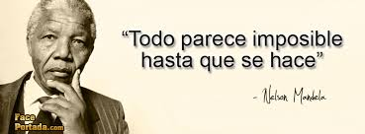
La invitación:

Slide 72
MUCHAS GRACIAS POR SU ATENCIÓN! Contacto: Elisa Ansoleaga maria.ansoleaga@udp.cl

